Slide 1
AA team project
9-Axis
Made by AA22 박상현
AA23 정은성

Slide 2
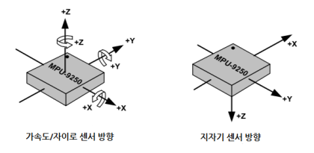
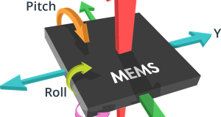
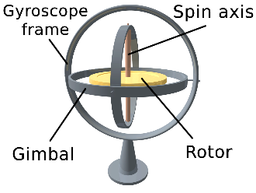
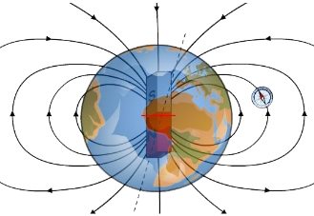
00
개요
9축 센서란?
가속도 센서 3축, 자이로 센서 3축, 지자기 센서 3축으로
총 9축의 값을 측정하는 센서이다.
가속도 센서
자이로 센서
지자기 센서

Slide 3
01
Arduino Code
Data Extraction
02
Node.js Code
Node Server
Express Server
Mongo Server
목차
03
HTML Code
Data Visualize
04
Colab.
EDA
05
9축 센서 활용
일상생활 속 활용
전문분야 속 활용
프로젝트 아이디어

Slide 4
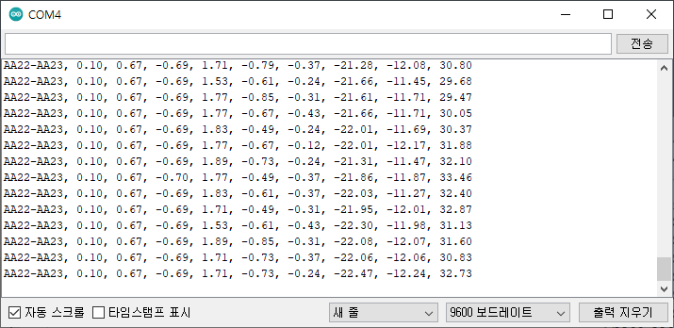
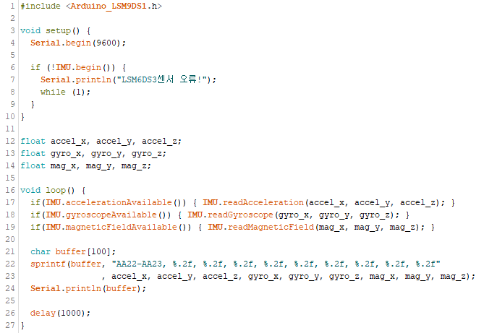
01
Arduino Code

Slide 5
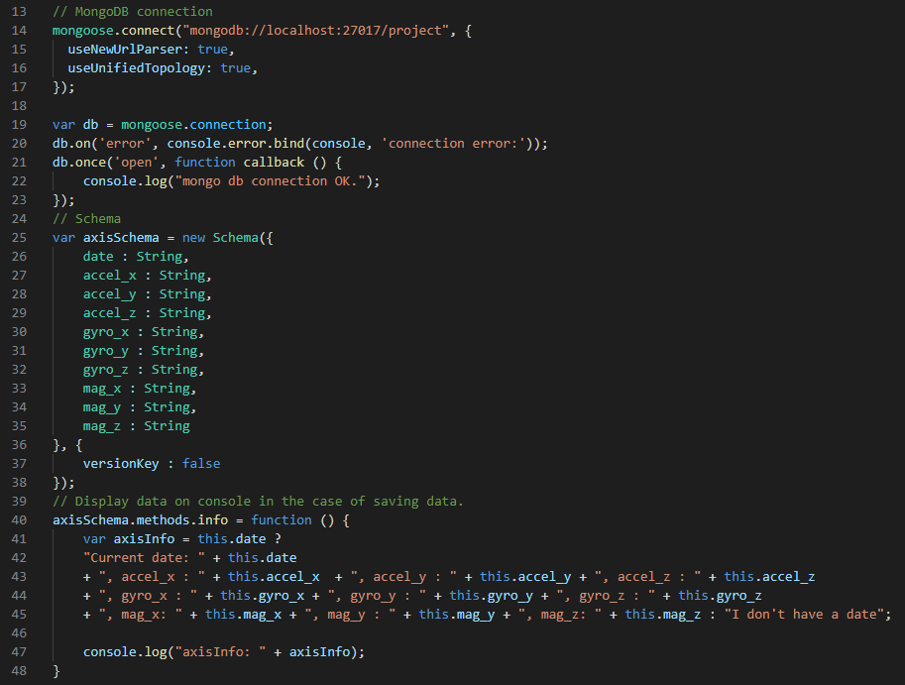
01
Node.js – Schema 설정

Slide 6
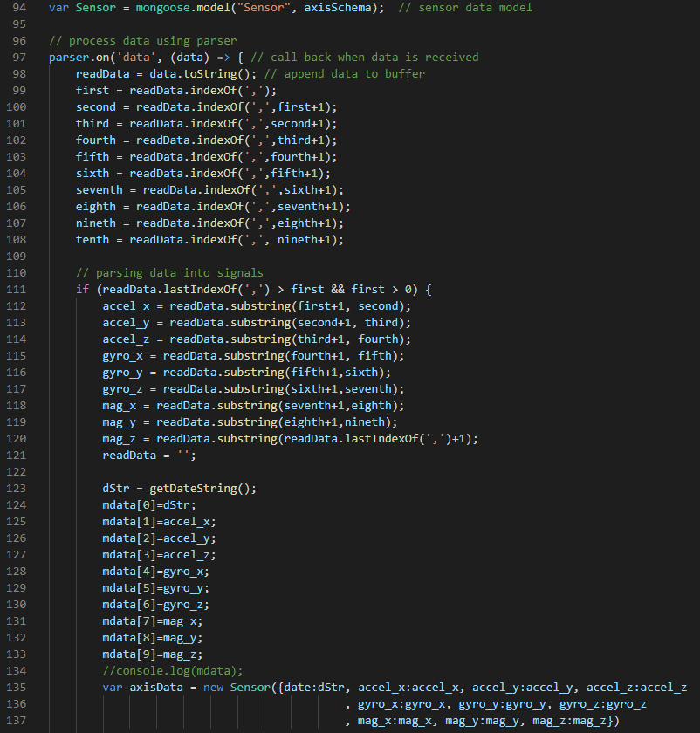
02
Node.js – Schema 설정

Slide 7
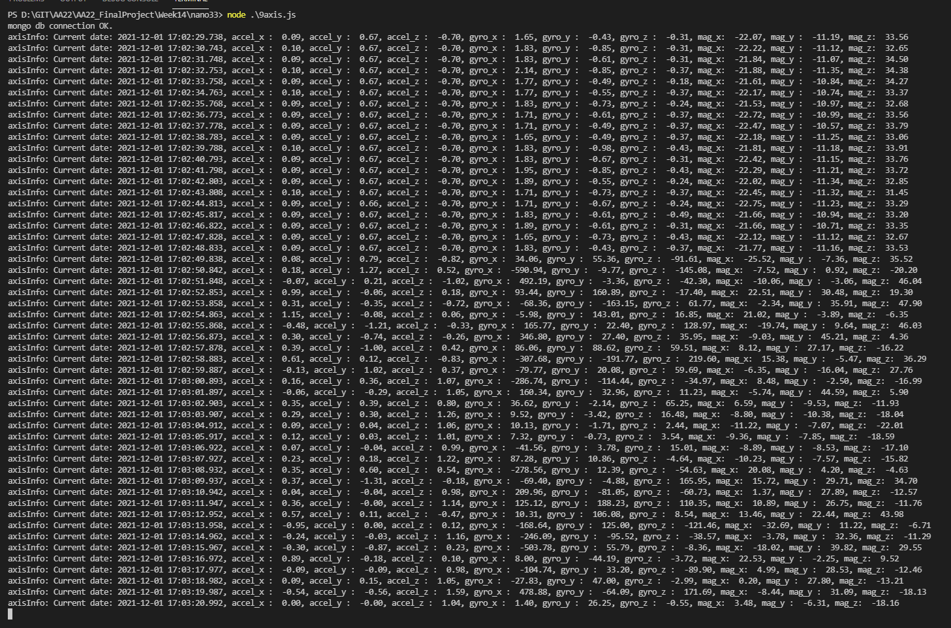
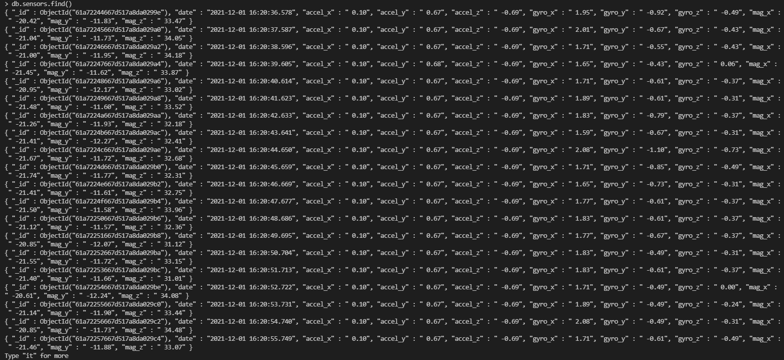
02
Node.js – 결과

Slide 8
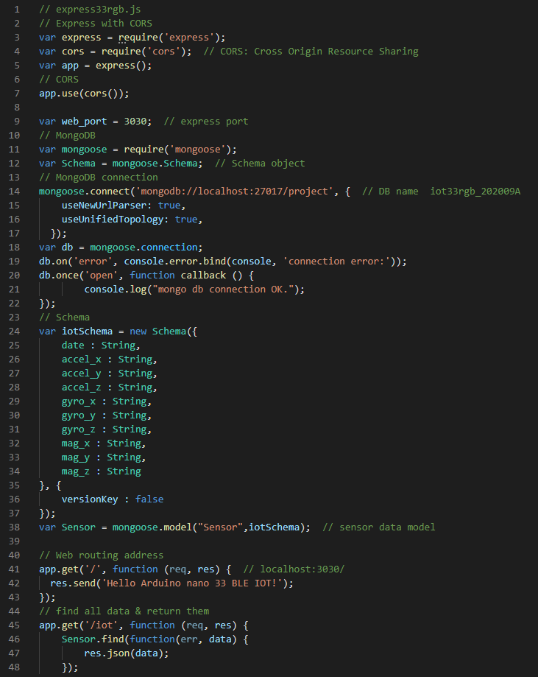
02
Node.js – Express서버 Schema 설정

Slide 9
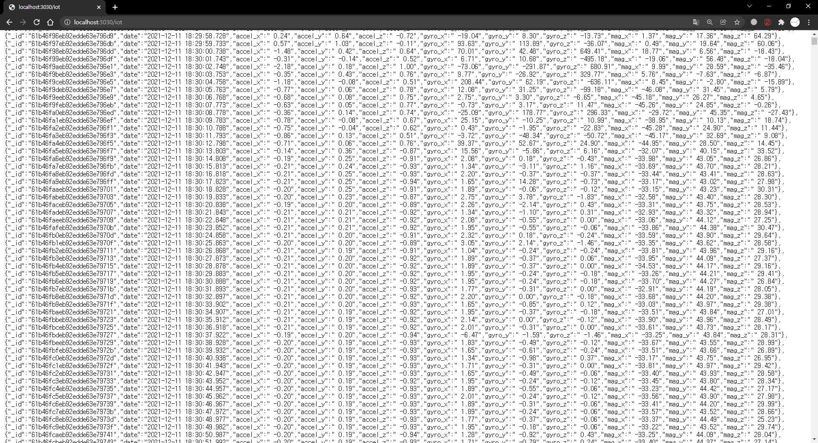
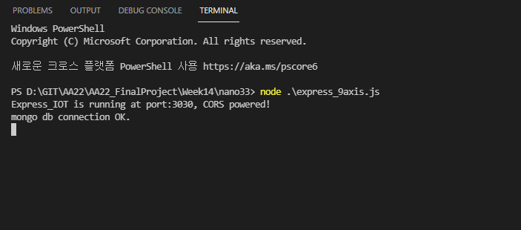
02
Node.js – Express 실행

Slide 10
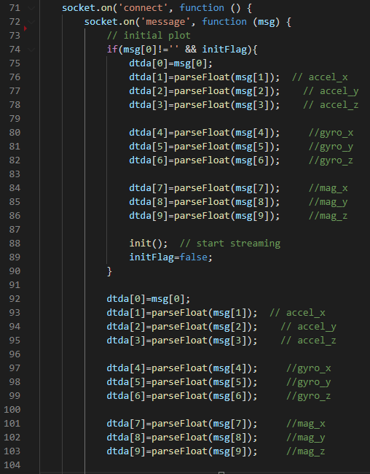
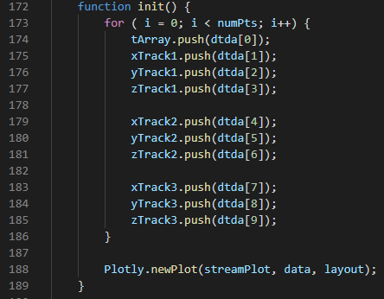

03
HTML

Slide 11
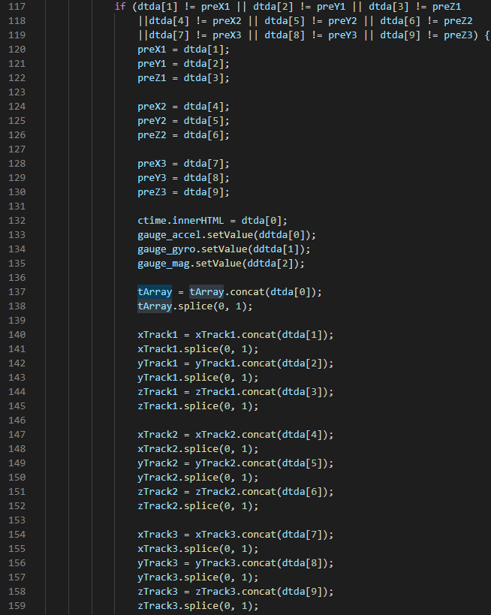
03
HTML

Slide 12
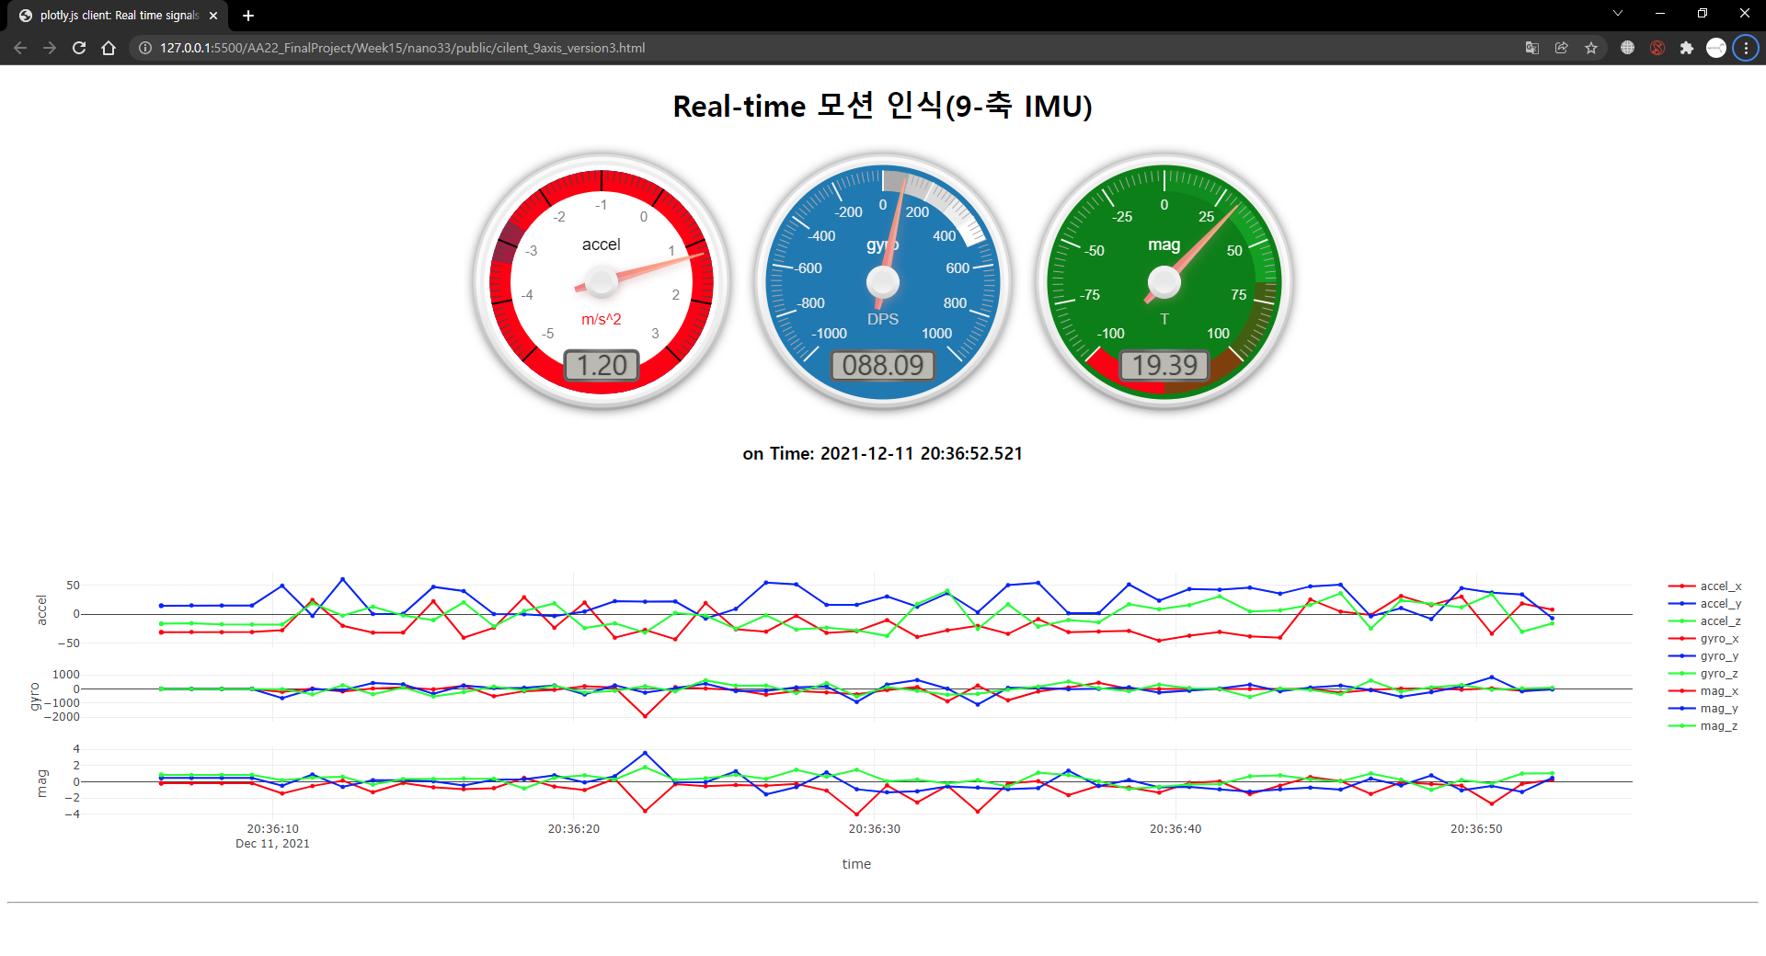
03
HTML

Slide 13
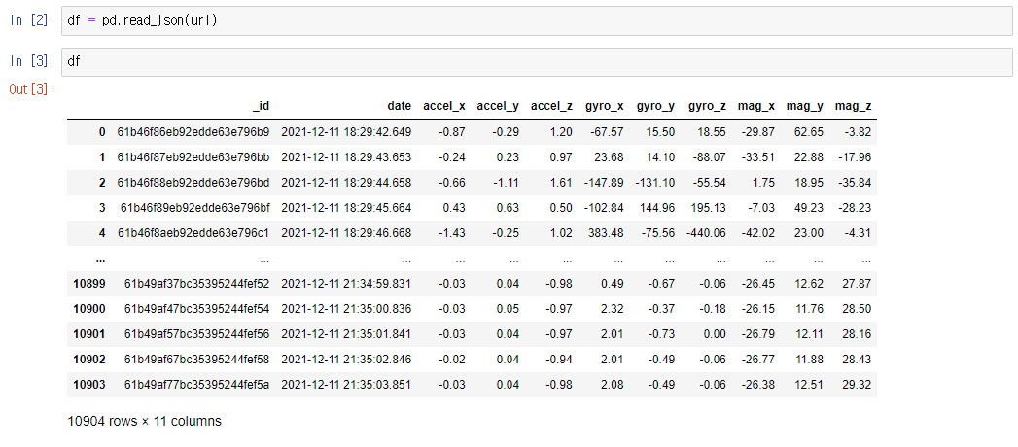
04
Colab - EDA

Slide 14
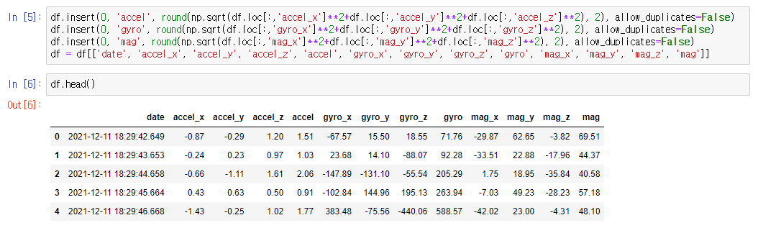
04
Colab - EDA

Slide 15
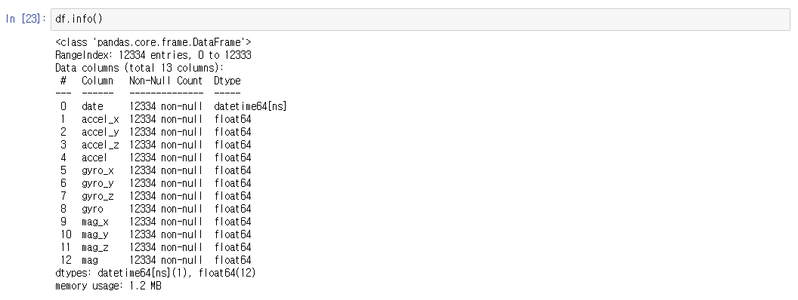
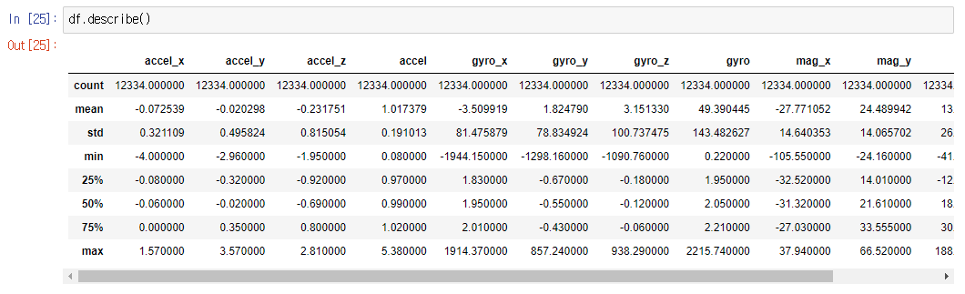
04
Colab - EDA

Slide 16
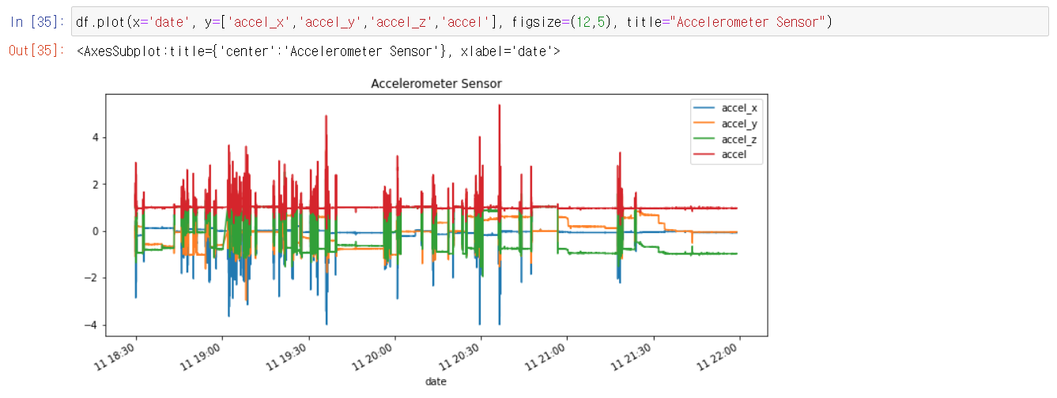
04
Colab - EDA

Slide 17
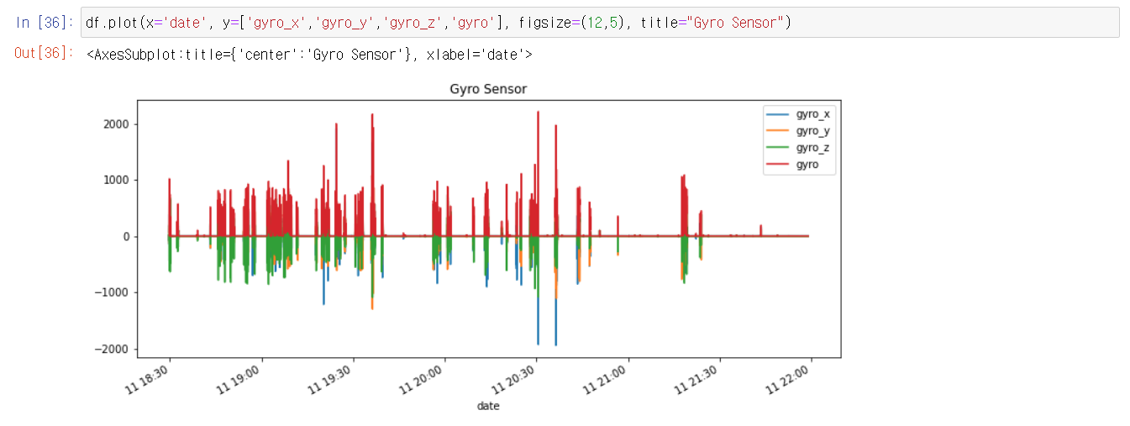
04
Colab - EDA

Slide 18
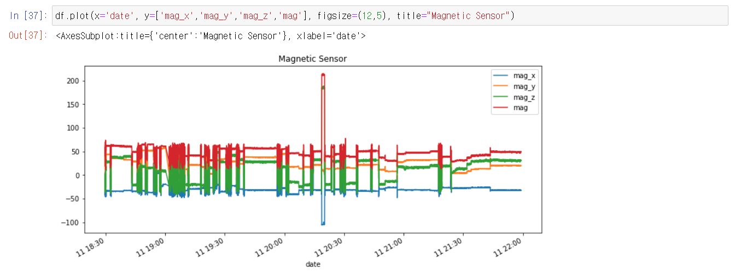
04
Colab - EDA

Slide 19
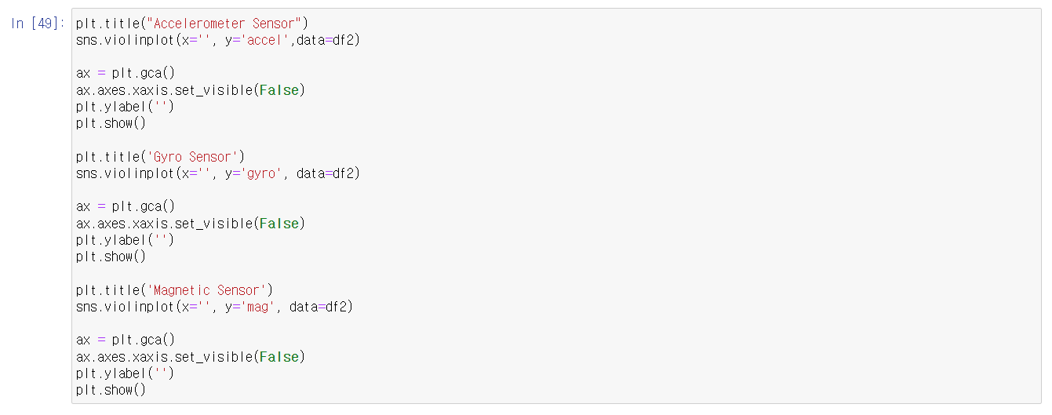
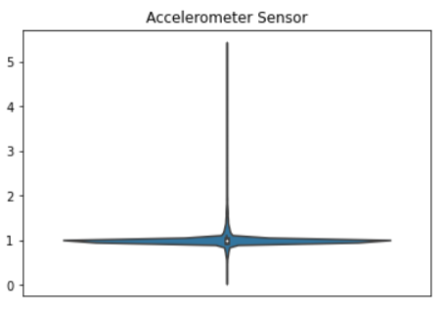
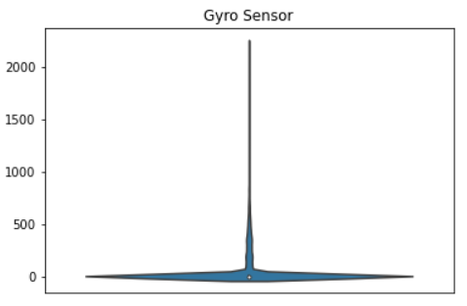
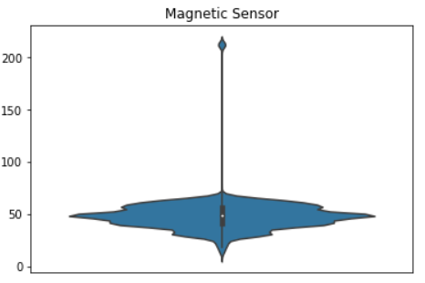
04
Colab - EDA

Slide 20
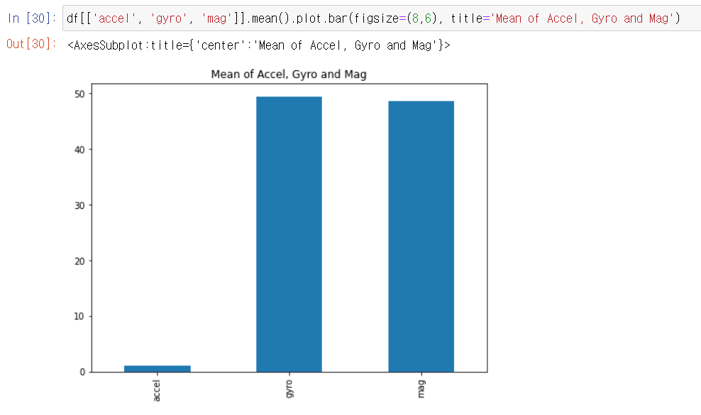
04
Colab - EDA

Slide 21
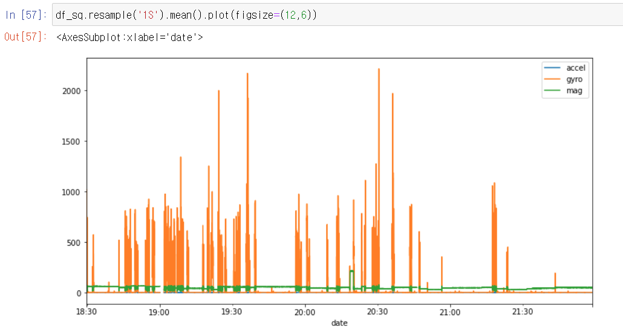
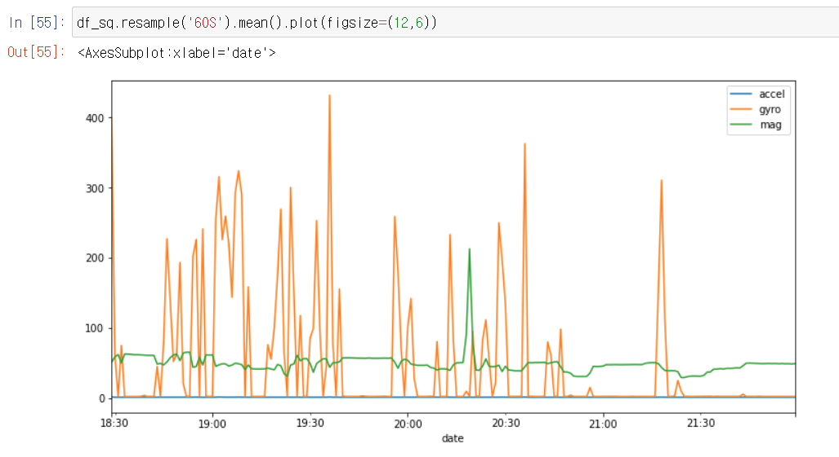
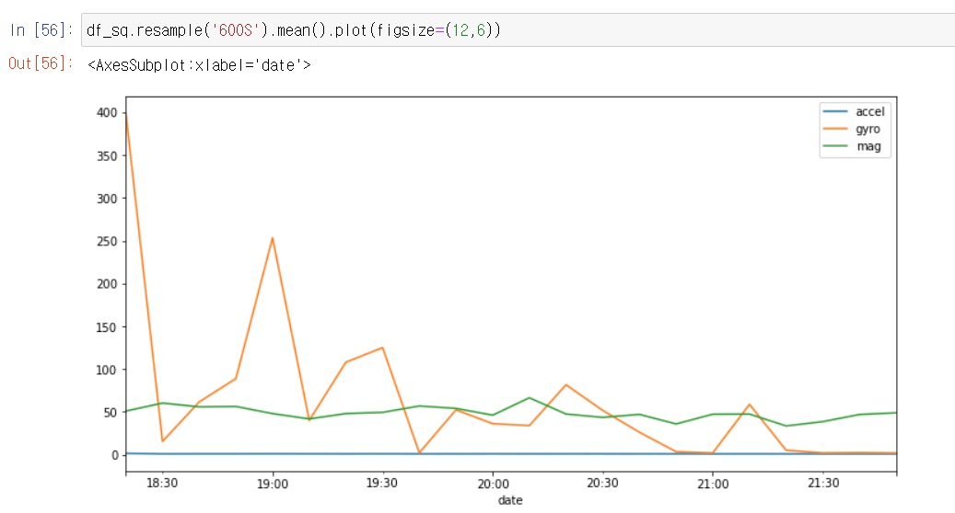
04
Colab - EDA

Slide 22
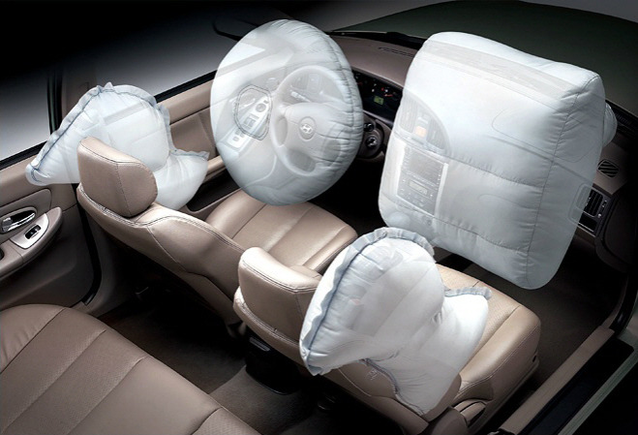
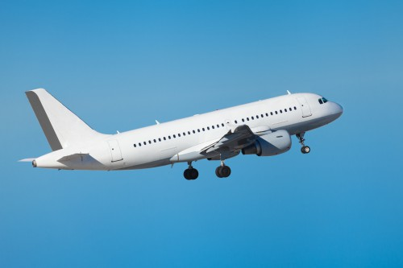
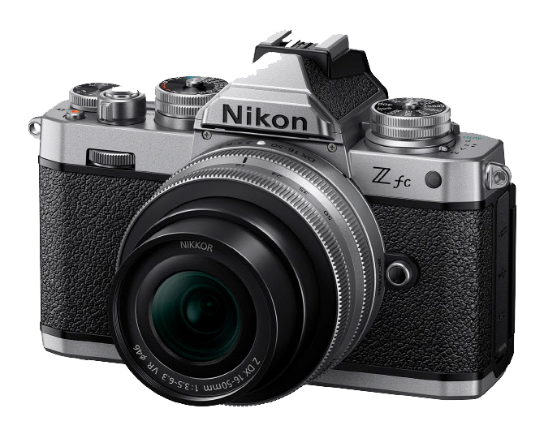
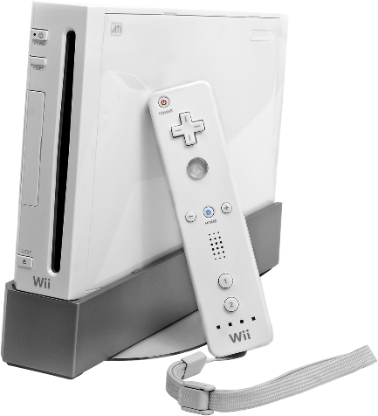
05
9축 센서 활용
일상생활 속 활용 사례
손 떨림 보정
에어백
게임
비행기
손 떨림 보정 기능이란 짐벌 이나 카메라에서 손으로 잡고 촬영할 때 생기는 흔들림을 보정하여 조금 더 나쁜 상황에서도 흔들림 없는 사진을 얻어내도록 하는 보조기능이다.
9축 센서를 통해 흔들리는 정도를 파악하고
역 위상의 보정을 가한다.
에어백은 자동차가 사고로 충격을 받았을 때 운전자와 동승자의 부상률을 낮춰주기 위해 설치된 공기주머니이다.
충돌 센서와 9축 센서를 통해 자동차의 충돌 여부를 파악하여, 에어백을 작동시킨다.
닌텐도 Wii, 아스팔트 시리즈 등과 같이 게임에서도 9축 센서를 활용하여 기울이기, 휘두르기 등 모션을 감지하여, 사용자가 직접 몸을 움직여 게임을 즐기도록 할 수 있다.
비행기나 드론에서, 9축 센서를 활용하여, 현재 비행기가 어느 방향으로, 얼마나 기울어져 있는 상태인지를 알고, 자세를 제어할 수 있다.

Slide 23
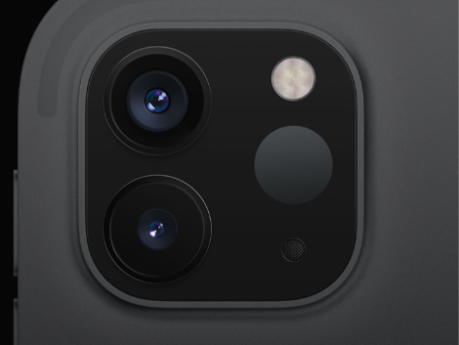

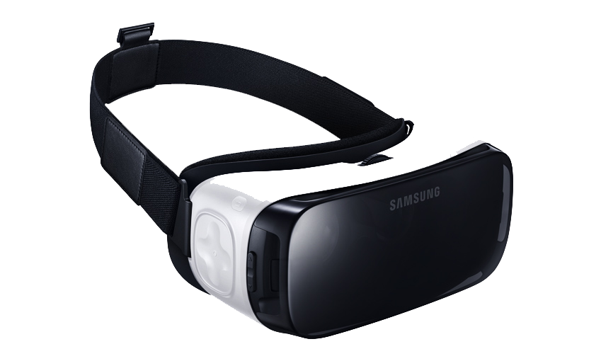
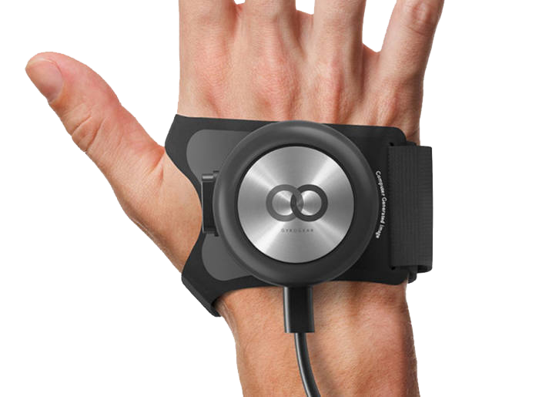
05
9축 센서 활용
전문분야 속 활용 사례
3D 스캐너
우주선
VR
자이로 글로브
프로브를 닿게 하는 접속식이나, 동시에 여러대의 카메라를 통해 입체적인 영상을 얻는 기존의 3D 스캐너와 달리, 9축 센서와 빛을 이용하는 라이더 센서를 이용하여 물체 및 공간을 입체적으로 인식할 수 있고, 이를 활용하여 자율 주행에 사용할 만큼 정밀한 모습을 보여준다.
지구에서 와 다르게 주변에 다른 물체가 없고, GPS등과 같은 위성을 통한 위치 결정 시스템이 없는 우주에서 움직이는 우주선의 경우, 항법 시스템에서 9축 센서가 보고한 데이터를 통해 자세, 속도 및 위치를 계산할 수 잇다.
실제로 존재하지 않는 현실을 구현하는 기술인 VR 기술에서도, 사용자의 동작에 따라 VR 안에서의 동작을 구현할 때, 사용자가 현재 바라보는 방향, 들고 있는 컨트롤러의 위치 등의 정보를 얻는데 9축 센서를 활용한다.
파킨슨 환자들은 팔과 다리의 떨림 때문에 일상 생활하는 데 많은 어려움을 겪는데, 이러한 근육의 떨림 현상을 완화하기 위해 장갑에 9축 자이로 센서를 장착하여 일상 생활의 어려움을 해결해준다.

Slide 24
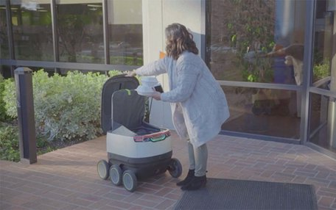
05
9축 센서 활용
프로젝트 아이디어
무인 배달 로봇 용 짐벌
배달 음식의 수요가 증가하고 있는 요즘,
인건비 절약 등의 이유로 무인 배달 로봇이 등장했다.
하지만, 무인으로 움직이는 만큼
안에 들어있는 내용물의 상태를 보장할 수 없었다.
그래서 무인 배달 로봇의 내부를 9축 센서를 활용하여,
짐벌과 같이, 로봇이 흔들려도, 안에 있는 내용물의 흔들리지
않도록 설계 할 수 있을 것 같다.

Slide 25
감사합니다

